Slide 1
Agenda
Introducción
Dudas generales o del proyecto
Avisos
Disponibilidad de la Información
Ejemplo codigo

Slide 2

Disponibilidad de la Información: Acceso, Seguridad y Gestión

Slide 3
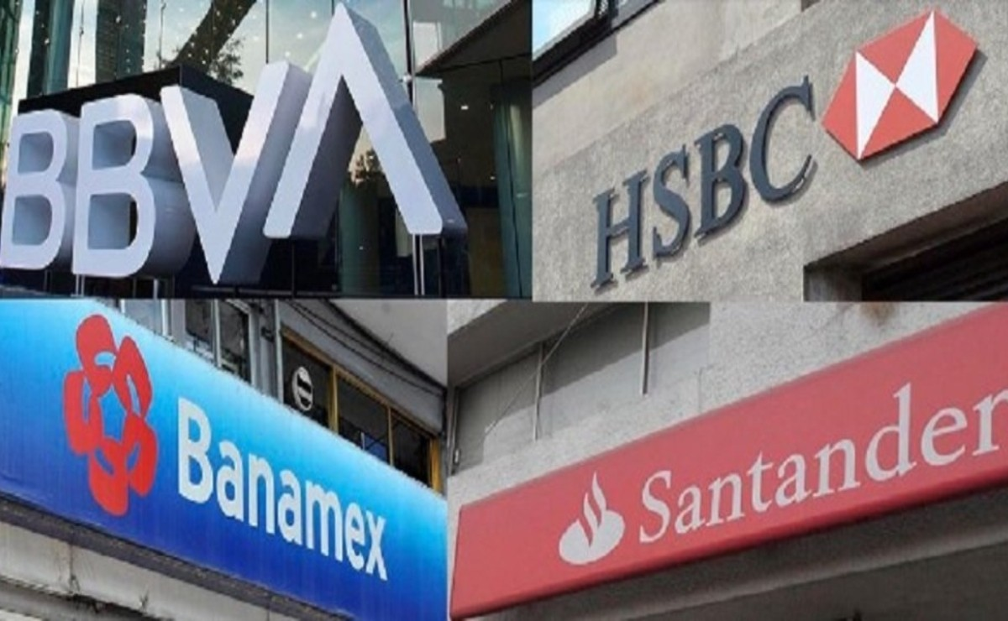
Definición
"Garantizar que los datos sean accesibles y utilizables cuando se necesiten, por quienes estén autorizados."
Elementos Clave:
Accesibilidad: Los datos deben estar disponibles en todo momento.
Usabilidad: La información debe ser fácil de recuperar y utilizar.
Seguridad: Solo las personas autorizadas pueden acceder a ella.
Resiliencia: Capacidad para recuperarse ante fallas o ataques.
Ejemplo:
Un banco necesita que su sistema esté disponible 24/7 para que los clientes puedan consultar su saldo y realizar transacciones en cualquier momento.

Slide 4



Importancia de la Disponibilidad de la Información
Impacto en los Negocios:
Pérdidas económicas: El downtime puede costar millones en sectores críticos.
Interrupciones operativas: Detiene procesos esenciales y afecta la productividad.
Pérdida de confianza: Clientes y usuarios pueden migrar a la competencia.
Relación con la Tríada CIA: Confidencialidad: Solo quienes tienen permiso pueden acceder a los datos.
Integridad: La información debe ser precisa y confiable.
Disponibilidad: Los datos deben estar accesibles cuando se necesiten.
Objetivos de la Presentación:
Explicar desafíos en la disponibilidad de la información.
Analizar tecnologías utilizadas para garantizar acceso continuo.
Presentar mejores prácticas para evitar interrupciones.

Slide 5

Fundamentos

Slide 6
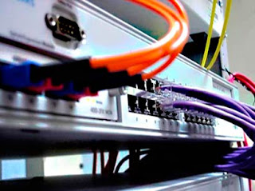
Componentes de la Disponibilidad de la Información

Slide 7
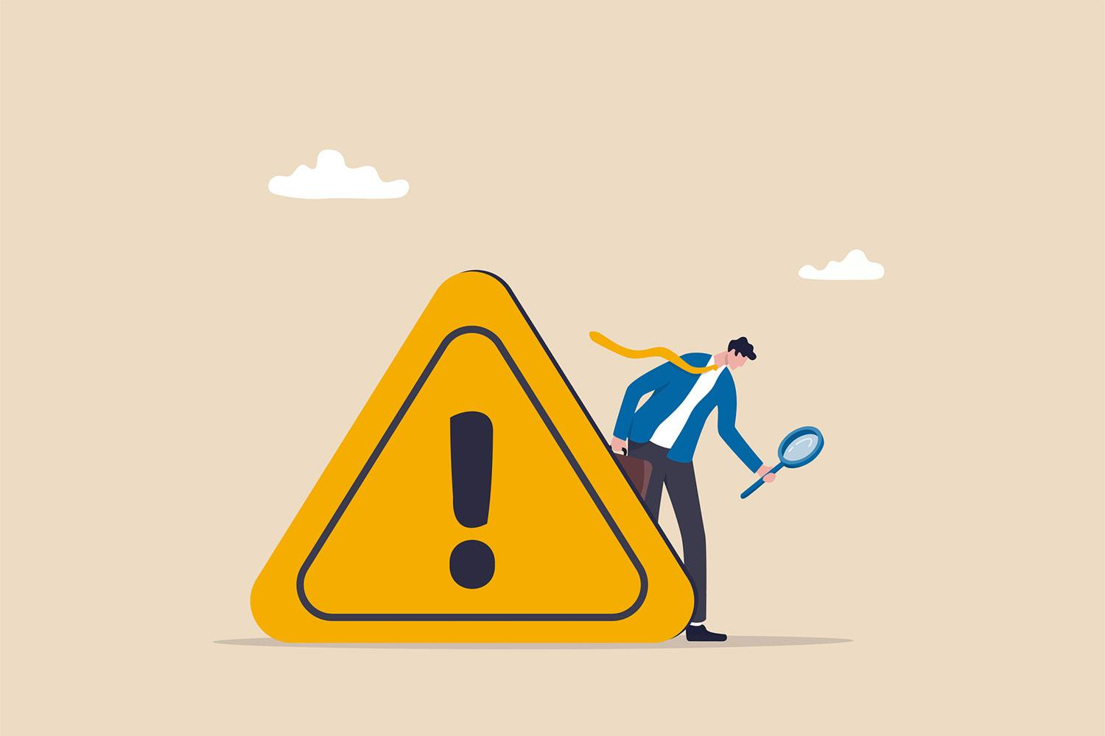
Métricas Clave

Slide 8

Tecnologías para Garantizar Disponibilidad

Slide 9
🔄 Redundancia:
✔ Discos RAID: Protegen contra fallos de almacenamiento.
✔ Servidores espejo: Réplicas exactas para garantizar continuidad.
✔ Centros de datos distribuidos: Infraestructura en múltiples ubicaciones para evitar interrupciones.
⚖ Balanceo de Carga:
🔹 Distribuye el tráfico entre múltiples servidores para evitar sobrecargas.
🔹 Ejemplos:
AWS ELB (Elastic Load Balancer)
Nginx (Proxy inverso y balanceador de carga)
☁ Almacenamiento en la Nube:
📌 Escalabilidad: Se adapta a la demanda sin intervención manual.
📌 Redundancia geográfica: Copias de datos en distintas regiones para evitar pérdidas.
📌 Ejemplo: AWS S3, Google Cloud Storage.

Slide 10
💾 Backups y Recuperación:
✔ Estrategia 3-2-1:
3 copias de los datos.
2 medios diferentes (disco local, NAS, etc.).
1 copia externa (nube o sitio remoto).
✔ Respaldos incrementales y diferenciales para optimizar almacenamiento.
🖥️ Virtualización y Contenedores:
🔹 VMware: Máquinas virtuales para minimizar tiempo de recuperación.
🔹 Docker & Kubernetes: Facilitan la escalabilidad y alta disponibilidad en aplicaciones.
🌎 CDN (Redes de Distribución de Contenido):
📌 Reduce latencia almacenando copias en servidores distribuidos globalmente.
📌 Protección ante ataques DDoS al filtrar tráfico malicioso.
📌 Ejemplo: Cloudflare para mejorar velocidad y seguridad en sitios web.

Slide 11

Seguridad y Disponibilidad

Slide 12
Seguridad y Disponibilidad
SQL Injection y Prevención
💻 SQL Injection
⚠ Un atacante inserta código SQL malicioso en formularios web.
⚠ Puede robar, modificar o eliminar bases de datos enteras.
⚠ Ejemplo: Robo de datos en sitios de comercio electrónico.
✅ Prevención:
✔ Filtrar y validar entradas de usuario.
✔ Usar consultas preparadas (Prepared Statements).
✔ Implementar firewalls y monitoreo constante.
¿Cómo afectan los ataques a la disponibilidad?
  Pueden bloquear el acceso a sistemas y datos críticos.
  Generan pérdidas económicas y dañan la reputación.
  Pueden ser parte de ataques más amplios que comprometen la seguridad general.

Slide 13

Casos Prácticos: Lecciones de Disponibilidad

Slide 14

Superar el nerviosismo
Estrategias para aumentar la confianza

Slide 15

Caso 1: Netflix y la Alta Disponibilidad
Desafío: Garantizar disponibilidad global para millones de usuarios.
🔹 Solución:
Uso de múltiples regiones en la nube (AWS).
Arquitectura basada en microservicios.
Chaos Engineering: Simulación de fallos para fortalecer la infraestructura.
🔹 Lección: Redundancia y pruebas constantes mejoran la resiliencia.

Slide 16

Caso 2: Facebook y el Downtime de 2021
🔹 Problema: Caída global de Facebook, WhatsApp e Instagram por fallos en su red interna.
🔹 Causas:
Cambio de configuración erróneo en sus routers.
Falta de acceso remoto dificultó la recuperación.
🔹 Lección: Un solo punto de fallo puede generar un apagón masivo. Es clave tener accesos alternativos y pruebas rigurosas.

Slide 17

Análisis de Impacto Económico
La disponibilidad no es solo técnica, también tiene un alto costo económico.
🔹 Amazon: Pierde aproximadamente $5,600 por minuto de inactividad. (Fuente: Gartner)
🔹 Hospitales y regulaciones HIPAA: Multas e impacto financiero de $50,000 por hora por incumplimiento.
🔹 Banca y Finanzas: Caídas en sistemas pueden generar pérdidas millonarias y afectar la confianza de los clientes.
Reflexión Final
✔ La alta disponibilidad es una inversión, no un gasto.
✔ Downtime no solo genera costos directos, sino pérdida de reputación y confianza.

Slide 18
Lecciones Aprendidas
Los errores enseñan más que el éxito. ¿Qué aprendimos de grandes caídas?
🟢 Netflix: Redundancia y Pruebas Proactivas
✔ Uso de múltiples regiones en la nube.
✔ Chaos Engineering: Simulación de fallos para mejorar resiliencia.
✔ Arquitectura distribuida basada en microservicios.
🔴 Facebook: Errores en Protocolos de Red
❌ Cambio de configuración erróneo causó caída global.
❌ Falta de acceso remoto dificultó recuperación.
❌ No se implementó un plan de rollback efectivo.
✅ Qué Hacer | ❌ Qué Evitar
Tener redundancia en servidores y datos. | Depender de una sola ubicación o punto de fallo.
Realizar pruebas de fallos regularmente. | No simular escenarios de desastre.
Implementar planes de rollback. | Hacer cambios sin estrategias de reversión.
Monitoreo constante con alertas tempranas. | Descubrir fallos solo cuando ocurren.

Slide 19

Marcos Normativos y Estándares

Slide 20
Reglas del Juego: Normativas y SLAs
"Cumplir no es opcional; es estratégico."
¿Por qué son importantes las Normativas y SLAs?
🔹 Garantizan la calidad del servicio que se ofrece a los usuarios.
🔹 Protegen la integridad y disponibilidad de los datos en diversos sectores.
🔹 Establecen expectativas claras entre proveedores y clientes.
🔹 Reducción de riesgos legales y financieros al cumplir con los requisitos legales.
Normativas Relevantes:
HIPAA (para salud): Asegura la privacidad de los datos médicos.
GDPR (para Europa): Protección de datos personales.
ISO 27001: Establece los requisitos para un sistema de gestión de seguridad de la información.

Slide 21

ISO 27001 – Seguridad de la Información
Requisitos clave de ISO 27001:
Gestión de riesgos: Identificación, evaluación y tratamiento de riesgos relacionados con la seguridad de la información.
Controles de acceso: Políticas para garantizar que solo personas autorizadas accedan a la información.
Planes de continuidad: Estrategias para mantener la operación y recuperar datos en caso de incidentes.
🔹 Beneficio Clave:
✔ Reducción de incidentes de disponibilidad: Implementar ISO 27001 puede reducir los incidentes de disponibilidad en un 40%.

Slide 22
Regulaciones Globales (GDPR, HIPAA)
🔐 GDPR (Unión Europea)
📌 Multas: Hasta el 4% de los ingresos globales de la empresa por no garantizar el acceso y protección de los datos personales.
📌 Requisitos:
Consentimiento explícito de los usuarios para el manejo de sus datos.
Protección de datos durante todo el ciclo de vida (recolección, almacenamiento y eliminación).
Notificación rápida de brechas de seguridad.
GDPR: Unión Europea
🏥 HIPAA (EE. UU.)
📌 Requisitos:
Backups diarios: Los proveedores de salud deben garantizar la disponibilidad y recuperación de datos médicos.
Protección de información sensible: Mantener la confidencialidad de los registros de salud de los pacientes.
📌 Multas: Pueden ser significativas en caso de incumplimiento.
HIPAA: Estados Unidos

Slide 23
Acuerdos de Nivel de Servicio (SLA)
🌐 AWS (Amazon Web Services)
✔ Uptime garantizado: 99.99%
Downtime estimado: ~52 minutos al año.
☁️ Azure (Microsoft)
✔ Uptime garantizado: 99.9%
Downtime estimado: ~8.8 horas al año.
🌩️ Google Cloud
✔ Uptime garantizado: 99.95%
Downtime estimado: ~4.38 horas al año.
Visual: Tabla Comparativa de SLAs
Proveedor | Uptime Garantizado | Downtime Estimado
AWS | 99.99% | ~52 minutos/año
Azure | 99.99% | ~8.8 horas/año
Google Cloud | 99.99% | ~4.38 horas/año

Slide 24

Consecuencias de Incumplimiento
Multa a British Airways (2018)
Multa: £20 millones
Causa: Fallos graves en la disponibilidad de servicios online que afectaron a millones de clientes.
Impacto:
  Pérdida de confianza de los clientes.
  Daño a la reputación de la marca.
  Reembolso a clientes afectados.

Slide 25

Tendencias Futuras

Slide 26
El Futuro de la Disponibilidad
“La tecnología avanza; los riesgos también.”
Inteligencia Artificial (IA) y Automatización:
Blockchain para Seguridad y Disponibilidad:
  Monitoreo proactivo: Detección automática de fallos y resolución sin intervención humana.
  Análisis predictivo: Anticipación de posibles caídas para mejorar la resiliencia.
  Redundancia distribuida: Registros descentralizados para aumentar la disponibilidad y evitar caídas.
Edge Computing:
Infraestructuras como Código (IaC):
  Procesamiento de datos cerca del usuario: Minimiza la latencia y mejora la disponibilidad global.
  Reducción de la dependencia de servidores centrales.
  Despliegue de infraestructuras de manera automatizada para evitar errores humanos y aumentar la disponibilidad.

Slide 27
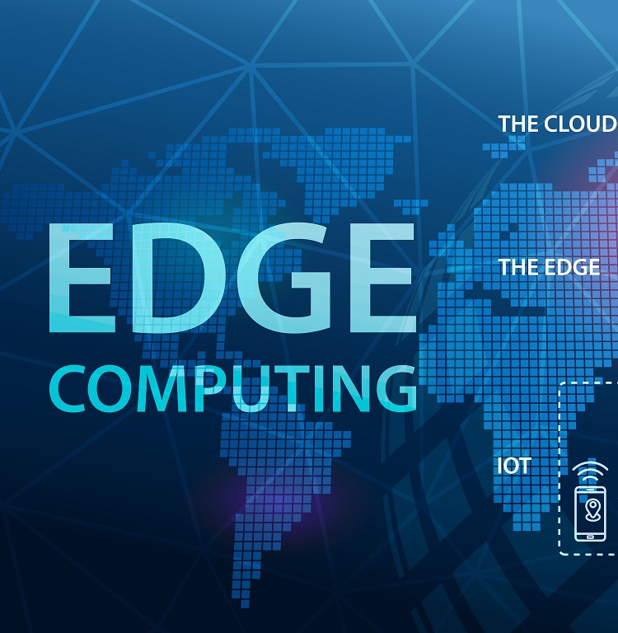
Edge Computing
📌 ¿Qué es Edge Computing?
Procesamiento cercano al usuario: En lugar de enviar todos los datos a un centro de datos centralizado, el procesamiento se realiza localmente en dispositivos cercanos al usuario.
  Ejemplos: IoT (Internet de las Cosas), 5G, dispositivos inteligentes.
🔍 Beneficios de Edge Computing
✔ Reducción de latencia en un 50%. (Fuente: IDC)
Mejora la experiencia del usuario al reducir el tiempo de respuesta.
✔ Mayor disponibilidad y resiliencia: Al procesar datos localmente, la infraestructura es menos vulnerable a caídas globales.
✔ Optimización de ancho de banda: Solo se envían datos relevantes al centro de datos, lo que reduce el tráfico y la carga de la red.

Slide 28

IA para Monitoreo Proactivo

Slide 29
Quantum Computing
📌 Amenaza: Rompería la Encriptación Actual
Impacto:
  Riesgo de seguridad: La computación cuántica podría romper algoritmos de encriptación utilizados hoy en día, como RSA, que son fundamentales para proteger la disponibilidad y privacidad de la información.
  Vulnerabilidad de sistemas críticos: La confidencialidad y la integridad de los datos podrían verse comprometidas.
💡 Oportunidad: Simulación de Redundancia Ultra-rápida
Optimización de sistemas:
  La computación cuántica podría permitir la creación de redes y sistemas de redundancia mucho más rápidos y eficientes, reduciendo tiempos de recuperación y mejorando la disponibilidad.
  Simulación de grandes volúmenes de datos: Permite modelar fallos y escenarios de recuperación de manera mucho más precisa y veloz.

Slide 30

Conclusión y Recomendaciones

Slide 31
Disponibilidad = Prioridad
La disponibilidad afecta directamente al negocio.
  Cada minuto de inactividad puede significar pérdidas económicas y daño reputacional.
Requiere enfoque en tecnología + capacitación + cumplimiento.
  No solo es cuestión de tener la infraestructura adecuada, sino también capacitar al personal y cumplir con normativas y SLAs.
Ejemplos como Netflix y Facebook son lecciones claras.
  Netflix invirtió en redundancia, mientras que Facebook revisó protocolos de red, ambos aprendiendo de sus caídas pasadas.

Slide 32
Recomendaciones Accionables
✅ Backups automatizados (regla 3-2-1)
  Mantén 3 copias de los datos, en 2 medios diferentes, y al menos 1 copia externa.
✅ Pruebas de recuperación cada 6 meses
  Realiza simulacros de recuperación de datos para asegurar que los procesos sean efectivos cuando se necesiten.
✅ SLAs revisados por legales + IT
  Asegúrate de que los acuerdos de nivel de servicio (SLAs) sean revisados y ajustados regularmente por departamentos legales e informática para mantener estándares adecuados.
¡Implementa estas recomendaciones para garantizar la disponibilidad!

Slide 33

Gracias

